Slide 1



Lliçó 8
Índex
Recordeu!
Podeu recórrer totes les seccions (intro o clic amb el mouse) o escolliu la secció que us interessi fent-hi clic.
Escolliu “Posa’t a prova” només després de passar per tots els continguts de la lliçó!
1. Matriu Particionada
2. Suma i producte per escalar per blocs
3. Transposició per blocs
4. Producte per blocs
Posa't a prova!
By EngiMath TEAM

Slide 2
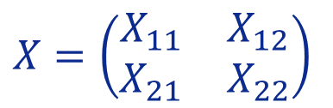


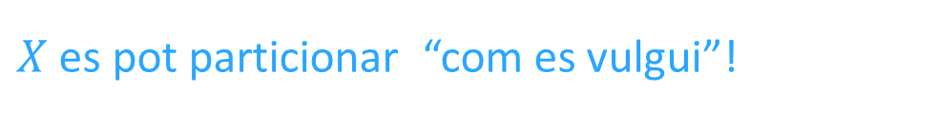
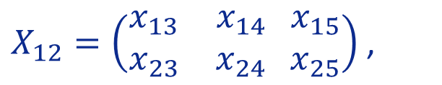
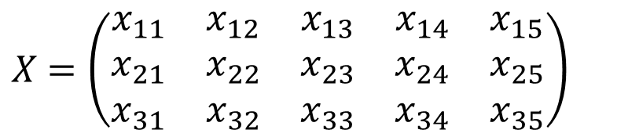
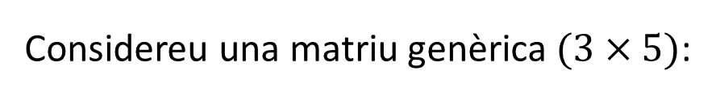
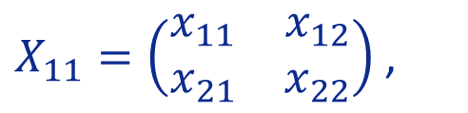
Lliçó 8
Una matriu es pot subdividir o particionar en matrius més petites –blocs (submatrius)– inserint línies horitzontals i verticals entre les files i columnes seleccionades.
1. Matriu Particionada
2. Suma i producte per escalar per blocs
Per exemple:
$X$ $=\left(\begin{matrix}\begin{matrix}\begin{matrix}x_{11} \\ x_{21} \\ x_{31}\end{matrix} & \begin{matrix}x_{12} \\ x_{22} \\ x_{32}\end{matrix} & \begin{matrix}x_{13} \\ x_{23} \\ x_{33}\end{matrix}\end{matrix} & \begin{matrix}\begin{matrix}x_{14} \\ x_{24} \\ x_{34}\end{matrix} & \begin{matrix}x_{15} \\ x_{25} \\ x_{35}\end{matrix}\end{matrix}\end{matrix}\right)$
3. Transposició per blocs
Considereu una matriu genèrica $(3×5)$:
$X$es pot particionar “com es vulgui”!
4. Producte per blocs
$$X=\left(\begin{matrix}X_{11} & X_{12} \\ X_{21} & X_{22}\end{matrix}\right)$$
matriu per blocs
Això dóna la matriu per blocs o particionada $\left(2×2\right):$
on:
Posa't a prova!
$X_{11}=\left(\begin{matrix}x_{11} & x_{12} \\ x_{21} & x_{22}\end{matrix}\right)$ ,
$X_{12}=\left(\begin{matrix}x_{13} & x_{14} \\ x_{23} & x_{24}\end{matrix} \begin{matrix}x_{15} \\ x_{25}\end{matrix}\right)$ ,
$$X_{21}=\left(\begin{matrix}x_{31} & x_{32}\end{matrix}\right)$$
i $X_{22}=\left(\begin{matrix}x_{33} & x_{34} & x_{35}\end{matrix}\right)$

Slide 3


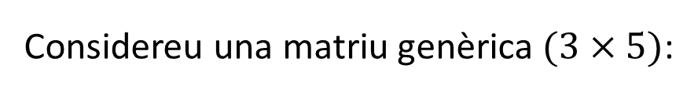

Lliçó 8
Una matriu es pot subdividir o particionar en matrius més petites –blocs (submatrius)– inserint línies horitzontals i verticals entre les files i columnes seleccionades.
1. Matriu Particionada
2. Suma i producte per escalar per blocs
Per exemple:
$X$ $=\left(\begin{matrix}\begin{matrix}\begin{matrix}x_{11} \\ x_{21} \\ x_{31}\end{matrix} & \begin{matrix}x_{12} \\ x_{22} \\ x_{32}\end{matrix} & \begin{matrix}x_{13} \\ x_{23} \\ x_{33}\end{matrix}\end{matrix} & \begin{matrix}\begin{matrix}x_{14} \\ x_{24} \\ x_{34}\end{matrix} & \begin{matrix}x_{15} \\ x_{25} \\ x_{35}\end{matrix}\end{matrix}\end{matrix}\right)$
3. Transposició per blocs
Considereu una matriu genèrica $(3×5)$:
Partició de $X$ per les seves files:
4. Producte per blocs
$$X=\left(\begin{matrix}f_{1} \\ f_{2} \\ f_{3}\end{matrix}\right)$$
Això dóna la matriu per blocs $(3×1)$:
Posa't a prova!
Partició de $X$ per les seves columnes:
Això dóna la matriu per blocs$(1×5)$:
$$X=\left(c_{1} c_{2}{ c}_{3 } c_{4} c_{5}\right)$$

Slide 4


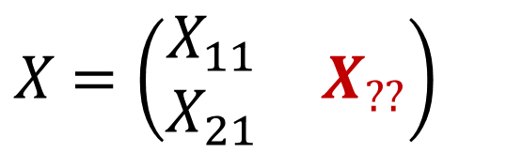
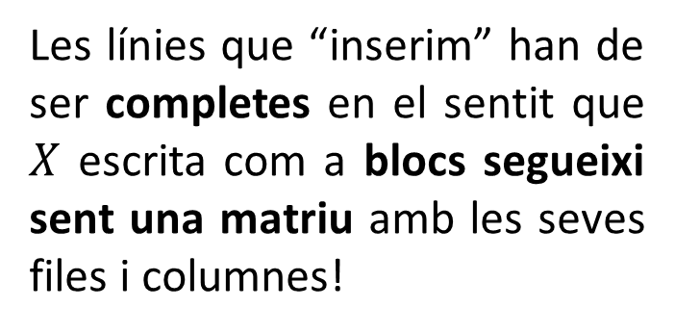
Lliçó 8
Una matriu es pot subdividir o particionar en matrius més petites –blocs (submatrius)– inserint línies horitzontals i verticals entre les files i columnes seleccionades.
1. Matriu Particionada
2. Suma i producte per escalar per blocs
$X$ $=\left(\begin{matrix}\begin{matrix}\begin{matrix}x_{11} \\ x_{21} \\ x_{31}\end{matrix} & \begin{matrix}x_{12} \\ x_{22} \\ x_{32}\end{matrix} & \begin{matrix}x_{13} \\ x_{23} \\ x_{33}\end{matrix}\end{matrix} & \begin{matrix}\begin{matrix}x_{14} \\ x_{24} \\ x_{34}\end{matrix} & \begin{matrix}x_{15} \\ x_{25} \\ x_{35}\end{matrix}\end{matrix}\end{matrix}\right)$
3. Transposició per blocs
4. Producte per blocs
Observació
Les línies que “inserim” han de ser completes en el sentit que $X$ escrita com a blocs segueixi sent una matriu amb les seves files i columnes!
$X$ $=\left(\begin{matrix}\begin{matrix}X_{11} \\ X_{21}\end{matrix} & X_{??}\end{matrix}\right)$
Posa't a prova!

Slide 5
Lliçó 8
Una matriu es pot subdividir o particionar en matrius més petites –blocs (submatrius)– inserint línies horitzontals i verticals entre les files i columnes seleccionades.
1. Matriu Particionada
2. Suma i producte per escalar per blocs
Notació – Normalment, quan no hi ha confusió, els blocs es representen amb la mateixa lletra majúscula que la matriu i amb els dos subíndexs habituals que identifiquen la posició respectiva dels blocs.
3. Transposició per blocs
El que cal que recordeu
Una Matriu Particionada es pot pensar com una matriu que té com entrades matrius “més petites”;
4. Producte per blocs
L’objectiu principal d’utilitzar les matrius particionades és simplificar els càlculs quan les matrius són massa grans;
Posa't a prova!
Recordeu que sovint el context o les entrades de la matriu suggeriran una manera útil de dividir la matriu en blocs, per exemple, grans blocs de zeros en una matriu o blocs amb la matriu identitat mostren maneres de partició útils.

Slide 6
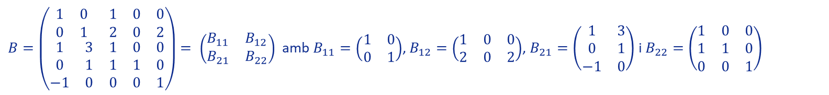

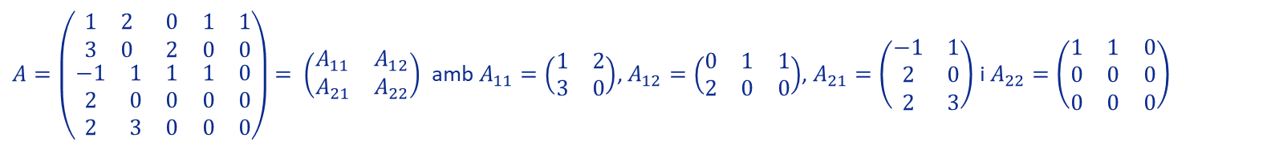



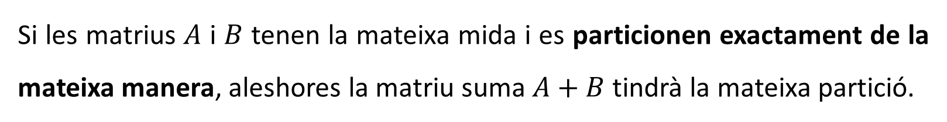

Lliçó 8
Si les matrius $A$ i $B$ tenen la mateixa mida i es particionen exactament de la mateixa manera, aleshores la matriu suma $A+B$ tindrà la mateixa partició.
1. Matriu Particionada
2. Suma i producte per escalar per blocs
Cada bloc de $A+B$ és la suma dels corresponents blocs de $A$ i $B$.
3. Transposició per blocs
$A=\left(\begin{matrix}\begin{matrix}1 & 2 \\ 3 & 0\end{matrix} & \begin{matrix}0 & 1 & 1 \\ 2 & 0 & 0\end{matrix} \\ \begin{matrix}−1 & 1 \\ 2 & 0 \\ 2 & 3\end{matrix} & \begin{matrix}1 & 1 & 0 \\ 0 & 0 & 0 \\ 0 & 0 & 0\end{matrix}\end{matrix}\right)$ $= \left(\begin{matrix}A_{11} & A_{12} \\ A_{21} & A_{22}\end{matrix}\right)$ amb $A_{11}=\left(\begin{matrix}1 & 2 \\ 3 & 0\end{matrix}\right)$, $A_{12}=\left(\begin{matrix}0 & 1 & 1 \\ 2 & 0 & 0\end{matrix}\right)$, $A_{21}=\left(\begin{matrix}−1 & 1 \\ 2 & 0 \\ 2 & 3\end{matrix}\right)$ i $A_{22}=\left(\begin{matrix}1 & 1 & 0 \\ 0 & 0 & 0 \\ 0 & 0 & 0\end{matrix}\right)$
4. Producte per blocs
Exemple
$C=A+B$ $= \left(\begin{matrix}C_{11} & C_{12} \\ C_{21} & C_{22}\end{matrix}\right)$ amb
$$C_{11}=\left(\begin{matrix}2 & 2 \\ 3 & 1\end{matrix}\right)$$
$$C_{12}=\left(\begin{matrix}1 & 1 & 1 \\ 4 & 0 & 2\end{matrix}\right)$$
$$C_{21}=\left(\begin{matrix}0 & 4 \\ 2 & 1 \\ 1 & 3\end{matrix}\right)$$
$$C_{22}=\left(\begin{matrix}2 & 1 & 0 \\ 1 & 1 & 0 \\ 0 & 0 & 1\end{matrix}\right)$$
$B=\left(\begin{matrix}\begin{matrix}1 & 0 \\ 0 & 1\end{matrix} & \begin{matrix}1 & 0 & 0 \\ 2 & 0 & 2\end{matrix} \\ \begin{matrix}1 & 3 \\ 0 & 1 \\ −1 & 0\end{matrix} & \begin{matrix}1 & 0 & 0 \\ 1 & 1 & 0 \\ 0 & 0 & 1\end{matrix}\end{matrix}\right)$ $= \left(\begin{matrix}B_{11} & B_{12} \\ B_{21} & B_{22}\end{matrix}\right)$ amb $B_{11}=\left(\begin{matrix}1 & 0 \\ 0 & 1\end{matrix}\right)$, $B_{12}=\left(\begin{matrix}1 & 0 & 0 \\ 2 & 0 & 2\end{matrix}\right)$, $B_{21}=\left(\begin{matrix}1 & 3 \\ 0 & 1 \\ −1 & 0\end{matrix}\right)$ i $B_{22}=\left(\begin{matrix}1 & 0 & 0 \\ 1 & 1 & 0 \\ 0 & 0 & 1\end{matrix}\right)$
Posa't a prova!

Slide 7

Lliçó 8
Si les matrius $A$ i $B$ tenen la mateixa mida i es particionen exactament de la mateixa manera, aleshores la matriu suma $A+B$ tindrà la mateixa partició.
1. Matriu Particionada
2. Suma i producte per escalar per blocs
Cada bloc de $A+B$ és la suma dels corresponents blocs de $A$ i $B$.
3. Transposició per blocs
$A=\left(\begin{matrix}\begin{matrix}1 & 2 \\ 3 & 0\end{matrix} & \begin{matrix}0 & 1 & 1 \\ 2 & 0 & 0\end{matrix} \\ \begin{matrix}−1 & 1 \\ 2 & 0 \\ 2 & 3\end{matrix} & \begin{matrix}1 & 1 & 0 \\ 0 & 0 & 0 \\ 0 & 0 & 0\end{matrix}\end{matrix}\right)$ $= \left(\begin{matrix}A_{11} & A_{12} \\ A_{21} & A_{22}\end{matrix}\right)$ amb $A_{11}=\left(\begin{matrix}1 & 2 \\ 3 & 0\end{matrix}\right)$, $A_{12}=\left(\begin{matrix}0 & 1 & 1 \\ 2 & 0 & 0\end{matrix}\right)$, $A_{21}=\left(\begin{matrix}−1 & 1 \\ 2 & 0 \\ 2 & 3\end{matrix}\right)$ i $A_{22}=\left(\begin{matrix}1 & 1 & 0 \\ 0 & 0 & 0 \\ 0 & 0 & 0\end{matrix}\right)$
4. Producte per blocs
$C=\left(\begin{matrix}\begin{matrix}2 & 2 \\ 3 & 1\end{matrix} & \begin{matrix}1 & 1 & 1 \\ 4 & 0 & 2\end{matrix} \\ \begin{matrix}0 & 4 \\ 2 & 1 \\ 1 & 3\end{matrix} & \begin{matrix}2 & 1 & 0 \\ 1 & 1 & 0 \\ 0 & 0 & 1\end{matrix}\end{matrix}\right)$
Exemple
$C=A+B$ $= \left(\begin{matrix}C_{11} & C_{12} \\ C_{21} & C_{22}\end{matrix}\right)$ amb
$$C_{11}=\left(\begin{matrix}2 & 2 \\ 3 & 1\end{matrix}\right)$$
$$C_{12}=\left(\begin{matrix}1 & 1 & 1 \\ 4 & 0 & 2\end{matrix}\right)$$
$$C_{21}=\left(\begin{matrix}0 & 4 \\ 2 & 1 \\ 1 & 3\end{matrix}\right)$$
$$C_{22}=\left(\begin{matrix}2 & 1 & 0 \\ 1 & 1 & 0 \\ 0 & 0 & 1\end{matrix}\right)$$
$B=\left(\begin{matrix}\begin{matrix}1 & 0 \\ 0 & 1\end{matrix} & \begin{matrix}1 & 0 & 0 \\ 2 & 0 & 2\end{matrix} \\ \begin{matrix}1 & 3 \\ 0 & 1 \\ −1 & 0\end{matrix} & \begin{matrix}1 & 0 & 0 \\ 1 & 1 & 0 \\ 0 & 0 & 1\end{matrix}\end{matrix}\right)$ $= \left(\begin{matrix}B_{11} & B_{12} \\ B_{21} & B_{22}\end{matrix}\right)$ amb $B_{11}=\left(\begin{matrix}1 & 0 \\ 0 & 1\end{matrix}\right)$, $B_{12}=\left(\begin{matrix}1 & 0 & 0 \\ 2 & 0 & 2\end{matrix}\right)$, $B_{21}=\left(\begin{matrix}1 & 3 \\ 0 & 1 \\ −1 & 0\end{matrix}\right)$ i $B_{22}=\left(\begin{matrix}1 & 0 & 0 \\ 1 & 1 & 0 \\ 0 & 0 & 1\end{matrix}\right)$
Posa't a prova!

Slide 8
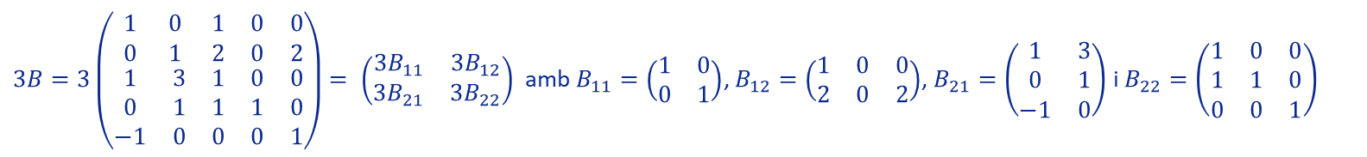
Lliçó 8
Si les matrius $A$ i $B$ tenen la mateixa mida i es particionen exactament de la mateixa manera, aleshores la matriu suma $A+B$ tindrà la mateixa partició.
1. Matriu Particionada
2. Suma i producte per escalar per blocs
Cada bloc de $A+B$ és la suma dels corresponents blocs de $A$ i $B$.
Quan es treballa amb matrius particionades, el producte d’una matriu per un escalar també es calcula bloc-per-bloc.
3. Transposició per blocs
4. Producte per blocs
Exemple
$3B=3\left(\begin{matrix}\begin{matrix} 1 & 0 \\ 0 & 1\end{matrix} & \begin{matrix}1 & 0 & 0 \\ 2 & 0 & 2\end{matrix} \\ \begin{matrix}1 & 3 \\ 0 & 1 \\ −1 & 0\end{matrix} & \begin{matrix}1 & 0 & 0 \\ 1 & 1 & 0 \\ 0 & 0 & 1\end{matrix}\end{matrix}\right)$ $= \left(\begin{matrix}{3B}_{11} & {3B}_{12} \\ {3B}_{21} & 3B_{22}\end{matrix}\right)$ amb $B_{11}=\left(\begin{matrix}1 & 0 \\ 0 & 1\end{matrix}\right)$, $B_{12}=\left(\begin{matrix}1 & 0 & 0 \\ 2 & 0 & 2\end{matrix}\right)$, $B_{21}=\left(\begin{matrix}1 & 3 \\ 0 & 1 \\ −1 & 0\end{matrix}\right)$ i $B_{22}=\left(\begin{matrix}1 & 0 & 0 \\ 1 & 1 & 0 \\ 0 & 0 & 1\end{matrix}\right)$
Posa't a prova!

Slide 9

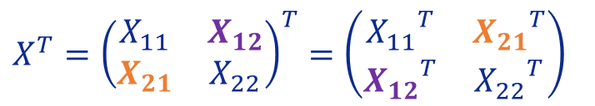


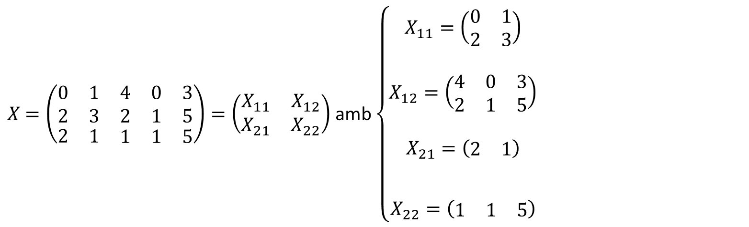



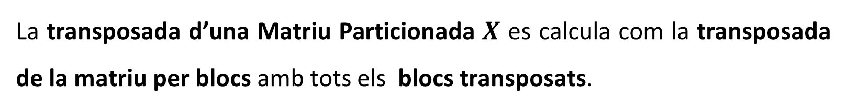
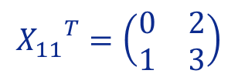



Lliçó 8
La transposada d’una Matriu Particionada $X$ es calcula com la transposada de la matriu per blocs amb tots els blocs transposats.
1. Matriu Particionada
2. Suma i producte per escalar per blocs
$X$ $=\left(\begin{matrix}\begin{matrix}0 & 1 \\ 2 & 3\end{matrix} & \begin{matrix}4 & 0 & 3 \\ 2 & 1 & 5\end{matrix} \\ \begin{matrix}2 & 1\end{matrix} & \begin{matrix}1 & 1 & 5\end{matrix}\end{matrix}\right)=\left(\begin{matrix}X_{11} & X_{12} \\ X_{21} & X_{22}\end{matrix}\right)$ amb $\left\{\begin{matrix}\begin{matrix}\begin{aligned}X_{11}=\left(\begin{matrix}0 & 1 \\ 2 & 3\end{matrix}\right) \\ \end{aligned} \\ \begin{aligned}X_{12}=\left(\begin{matrix}4 & 0 & 3 \\ 2 & 1 & 5\end{matrix}\right) \\ \end{aligned}\end{matrix} \\ \begin{matrix}\begin{aligned}X_{21}=\left(\begin{matrix}2 & 1\end{matrix}\right) \\ {{}^{}}^{}\end{aligned} \\ X_{22}=\left(\begin{matrix}1 & 1 & 5\end{matrix}\right)\end{matrix}\end{matrix}\right.$
Exemple:
$${X_{11}}^{T}=\left(\begin{matrix}0 & 2 \\ 1 & 3\end{matrix}\right)$$
$${X_{12}}^{T}=\left(\begin{matrix}4 & 2 \\ 0 & 1 \\ 3 & 5\end{matrix}\right)$$
3. Transposició per blocs
$${X_{21}}^{T}=\left(\begin{matrix}2 \\ 1\end{matrix}\right)$$
$$X^{T}={\left(\begin{matrix}X_{11} & X_{12} \\ X_{21} & X_{22}\end{matrix}\right)}^{T}=\left(\begin{matrix}{X_{11}}^{T} & {X_{21}}^{T} \\ {X_{12}}^{T} & {X_{22}}^{T}\end{matrix}\right)$$
4. Producte per blocs
$${X_{22}}^{T}=\left(\begin{matrix}1 \\ 1 \\ 5\end{matrix}\right)$$
$X^{T}$ $=\left(\begin{matrix}\begin{matrix} & \\ & \end{matrix} & \begin{matrix} \\ \end{matrix} \\ \begin{matrix} & \\ & \\ & \end{matrix} & \begin{matrix} \\ \\ \end{matrix}\end{matrix}\right)$
$$\begin{matrix}0 & 2 \\ 1 & 3\end{matrix}$$
$$\begin{matrix}2 \\ 1\end{matrix}$$
Posa't a prova!
$$\begin{matrix}4 & 2 \\ 0 & 1 \\ 3 & 5\end{matrix}$$
$$\begin{matrix}1 \\ 1 \\ 5\end{matrix}$$

Slide 10

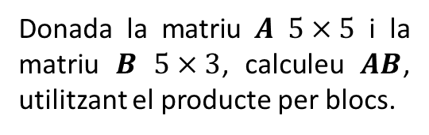
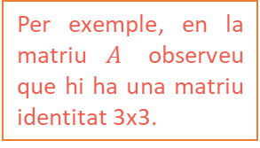

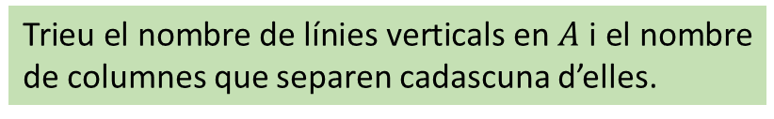
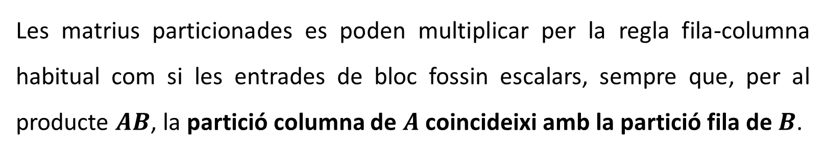

Lliçó 8
Les matrius particionades es poden multiplicar per la regla fila-columna habitual com si les entrades de bloc fossin escalars, sempre que, per al producte $AB$, la partició columna de $A$ coincideixi amb la partició fila de $B$.
1. Matriu Particionada
2. Suma i producte per escalar per blocs
Exemple
Donada la matriu $A$ $5×5$ i la matriu $B$ $5×3$, calculeu $AB$, utilitzant el producte per blocs.
DIVISIÓ PER BLOCS
3. Transposició per blocs
Divisió vertical de $A$ i divisió horitzontal de $B$:
$$A=\left(\begin{matrix}\begin{matrix} 1 & 2 \\ 3 & 0\end{matrix} & \begin{matrix}0 & 0 & 1 \\ 2 & 0 & 0\end{matrix} \\ \begin{matrix}−1 & 1 \\ 1 & 0 \\ 0 & 3\end{matrix} & \begin{matrix}1 & 0 & 0 \\ 0 & 1 & 0 \\ 0 & 0 & 1\end{matrix}\end{matrix}\right)$$
Trieu el nombre de línies verticals en $A$ i el nombre de columnes que separen cadascuna d’elles.
Per exemple, en la matriu $A$ observeu que hi ha una matriu identitat 3x3.
4. Producte per blocs
$$B=\left(\begin{matrix}\begin{matrix}1 \\ 2\end{matrix} & \begin{matrix}3 & 0 \\ 0 & −1\end{matrix} \\ \begin{matrix}0 \\ 0 \\ 0\end{matrix} & \begin{matrix}−1 & 0 \\ 0 & 1 \\ 2 & 0\end{matrix}\end{matrix}\right)$$
Posa't a prova!

Slide 11

Lliçó 8
Les matrius particionades es poden multiplicar per la regla fila-columna habitual com si les entrades de bloc fossin escalars, sempre que, per al producte $AB$, la partició columna de $A$ coincideixi amb la partició fila de $B$.
1. Matriu Particionada
2. Suma i producte per escalar per blocs
Exemple
Donada la matriu $A$ $5×5$ i la matriu $B$ $5×3$, calculeu $AB$, utilitzant el producte per blocs.
DIVISIÓ PER BLOCS
3. Transposició per blocs
Divisió vertical de $A$ i divisió horitzontal de $B$:
$$A=\left(\begin{matrix}\begin{matrix} 1 & 2 \\ 3 & 0\end{matrix} & \begin{matrix}0 & 0 & 1 \\ 2 & 0 & 0\end{matrix} \\ \begin{matrix}−1 & 1 \\ 1 & 0 \\ 0 & 3\end{matrix} & \begin{matrix}1 & 0 & 0 \\ 0 & 1 & 0 \\ 0 & 0 & 1\end{matrix}\end{matrix}\right)$$
Trieu el nombre de línies verticals en $A$ i el nombre de columnes que separen cadascuna d’elles.
Aleshores, només una línia vertical, dividint les 5 columnes de $A$ en dos conjunts de 2+3 columnes.
4. Producte per blocs
$$B=\left(\begin{matrix}\begin{matrix}1 \\ 2\end{matrix} & \begin{matrix}3 & 0 \\ 0 & −1\end{matrix} \\ \begin{matrix}0 \\ 0 \\ 0\end{matrix} & \begin{matrix}−1 & 0 \\ 0 & 1 \\ 2 & 0\end{matrix}\end{matrix}\right)$$
Posa't a prova!

Slide 12


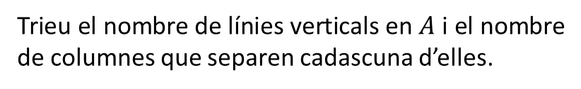

Lliçó 8
Les matrius particionades es poden multiplicar per la regla fila-columna habitual com si les entrades de bloc fossin escalars, sempre que, per al producte $AB$, la partició columna de $A$ coincideixi amb la partició fila de $B$.
1. Matriu Particionada
2. Suma i producte per escalar per blocs
Exemple
Donada la matriu $A$ $5×5$ i la matriu $B$ $5×3$, calculeu $AB$, utilitzant el producte per blocs.
DIVISIÓ PER BLOCS
3. Transposició per blocs
Divisió vertical de $A$ i divisió horitzontal de $B$:
$$A=\left(\begin{matrix}\begin{matrix} 1 & 2 \\ 3 & 0\end{matrix} & \begin{matrix}0 & 0 & 1 \\ 2 & 0 & 0\end{matrix} \\ \begin{matrix}−1 & 1 \\ 1 & 0 \\ 0 & 3\end{matrix} & \begin{matrix}1 & 0 & 0 \\ 0 & 1 & 0 \\ 0 & 0 & 1\end{matrix}\end{matrix}\right)$$
Trieu el nombre de línies verticals en $A$ i el nombre de columnes que separen cadascuna d’elles.
Aleshores, només una línia vertical, dividint les 5 columnes de $A$ en dos conjunts de 2+3 columnes.
4. Producte per blocs
Dividiu 𝐵 horitzontalment de forma anàloga, respectant el nombre de línies i el nombre de files entre elles.
$$B=\left(\begin{matrix}\begin{matrix}1 \\ 2\end{matrix} & \begin{matrix}3 & 0 \\ 0 & −1\end{matrix} \\ \begin{matrix}0 \\ 0 \\ 0\end{matrix} & \begin{matrix}−1 & 0 \\ 0 & 1 \\ 2 & 0\end{matrix}\end{matrix}\right)$$
Només una línia horitzontal, dividint les 5 files de $B$ en els mateixos dos conjunts 2+3 que s’han considerat a la matriu $A$, però ara amb les files.
Posa't a prova!

Slide 13
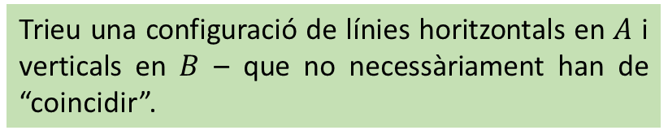
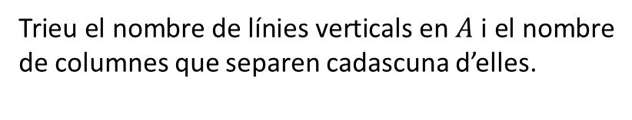

Lliçó 8
Les matrius particionades es poden multiplicar per la regla fila-columna habitual com si les entrades de bloc fossin escalars, sempre que, per al producte $AB$, la partició columna de $A$ coincideixi amb la partició fila de $B$.
1. Matriu Particionada
2. Suma i producte per escalar per blocs
Exemple
Donada la matriu $A$ $5×5$ i la matriu $B$ $5×3$, calculeu $AB$, utilitzant el producte per blocs.
DIVISIÓ PER BLOCS
3. Transposició per blocs
Divisió vertical de $A$ i divisió horitzontal de $B$:
$$A=\left(\begin{matrix}\begin{matrix} 1 & 2 \\ 3 & 0\end{matrix} & \begin{matrix}0 & 0 & 1 \\ 2 & 0 & 0\end{matrix} \\ \begin{matrix}−1 & 1 \\ 1 & 0 \\ 0 & 3\end{matrix} & \begin{matrix}1 & 0 & 0 \\ 0 & 1 & 0 \\ 0 & 0 & 1\end{matrix}\end{matrix}\right)$$
Trieu el nombre de línies verticals en $A$ i el nombre de columnes que separen cadascuna d’elles.
Aleshores, només una línia horitzontal, per tal de “separar” la identitat a la part inferior dreta…
4. Producte per blocs
Dividiu 𝐵 horitzontalment de forma anàloga, respectant el nombre de línies i el nombre de files entre elles.
$$B=\left(\begin{matrix}\begin{matrix}1 \\ 2\end{matrix} & \begin{matrix}3 & 0 \\ 0 & −1\end{matrix} \\ \begin{matrix}0 \\ 0 \\ 0\end{matrix} & \begin{matrix}−1 & 0 \\ 0 & 1 \\ 2 & 0\end{matrix}\end{matrix}\right)$$
Per a $B$, l’elecció és independent de la que s’ha fet en $A$.
Per exemple, només una línia vertical, per tal de “separar” la columna zero en la part inferior esquerra…
Posa't a prova!
Divisió horitzontal de $A$ i divisió vertical de $B$:
Trieu una configuració de línies horitzontals en $A$ i verticals en $B$ – que no necessàriament han de “coincidir”.

Slide 14















Lliçó 8
Les matrius particionades es poden multiplicar per la regla fila-columna habitual com si les entrades de bloc fossin escalars, sempre que, per al producte $AB$, la partició columna de $A$ coincideixi amb la partició fila de $B$.
1. Matriu Particionada
2. Suma i producte per escalar per blocs
Exemple
Donada la matriu $A$ $5×5$ i la matriu $B$ $5×3$, calculeu $AB$, utilitzant el producte per blocs.
$$A_{11}=\left(\begin{matrix}1 & 2 \\ 3 & 0\end{matrix}\right)$$
$$A_{12}=\left(\begin{matrix}0 & 0 & 1 \\ 2 & 0 & 0\end{matrix}\right)$$
$A_{21}=\left(\begin{matrix}−1 & 1 \\ 1 & 0 \\ 0 & 3\end{matrix}\right)$
$$A_{22}=I_{3}$$
3. Transposició per blocs
$$A=\left(\begin{matrix}\begin{matrix} 1 & 2 \\ 3 & 0\end{matrix} & \begin{matrix}0 & 0 & 1 \\ 2 & 0 & 0\end{matrix} \\ \begin{matrix}−1 & 1 \\ 1 & 0 \\ 0 & 3\end{matrix} & \begin{matrix}1 & 0 & 0 \\ 0 & 1 & 0 \\ 0 & 0 & 1\end{matrix}\end{matrix}\right)$$
$\left(\begin{matrix}5 \\ 3\end{matrix}\right)$
$$\left(\begin{matrix}3 & −2 \\ 9 & 0\end{matrix}\right)+\left(\begin{matrix}2 & 0 \\ −2 & 0\end{matrix}\right)=\left(\begin{matrix}5 & −2 \\ 7 & 0\end{matrix}\right)$$
$$=\left(\begin{matrix}A_{11} & A_{12} \\ A_{21} & A_{22}\end{matrix}\right)$$
$$\left(\begin{matrix}0 \\ 0\end{matrix}\right)$$
$\left(\begin{matrix}1 & 2 \\ 3 & 0\end{matrix}\right)$ $\left(\begin{matrix}3 & 0 \\ 0 & −1\end{matrix}\right)$+ $\left(\begin{matrix}0 & 0 & 1 \\ 2 & 0 & 0\end{matrix}\right)$ $\left(\begin{matrix}−1 & 0 \\ 0 & 1 \\ 2 & 0\end{matrix}\right)$
4. Producte per blocs
$\left(\begin{matrix}1 & 2 \\ 3 & 0\end{matrix}\right) \left(\begin{matrix}1 \\ 2\end{matrix}\right)+$
Feu servir les propietats!
$$AB=\left(\begin{matrix}A_{11} & A_{12} \\ A_{21} & A_{22}\end{matrix}\right)\left(\begin{matrix}B_{11} & B_{12} \\ B_{21} & B_{22}\end{matrix}\right)=\left(\begin{matrix}A_{11}B_{11}+A_{12}B_{21} & A_{11}B_{12}+A_{12}B_{22} \\ A_{21}B_{11}+A_{22}B_{21} & A_{21}B_{12}+A_{22}B_{22}\end{matrix}\right)$$
$$B_{11}=\left(\begin{matrix}1 \\ 2\end{matrix}\right)$$
$$B_{12}=\left(\begin{matrix}3 & 0 \\ 0 & −1\end{matrix}\right)$$
$B_{21}=O_{3×1}$
$B_{22}=\left(\begin{matrix}−1 & 0 \\ 0 & 1 \\ 2 & 0\end{matrix}\right)$
$$B=\left(\begin{matrix}\begin{matrix}1 \\ 2\end{matrix} & \begin{matrix}3 & 0 \\ 0 & −1\end{matrix} \\ \begin{matrix}0 \\ 0 \\ 0\end{matrix} & \begin{matrix}−1 & 0 \\ 0 & 1 \\ 2 & 0\end{matrix}\end{matrix}\right)$$
Posa't a prova!
$$=\left(\begin{matrix}B_{11} & B_{12} \\ B_{21} & B_{22}\end{matrix}\right)$$
$\left(\begin{matrix}−1 & 1 \\ 1 & 0 \\ 0 & 3\end{matrix}\right)$ $\left(\begin{matrix}1 \\ 2\end{matrix}\right)+$
$\left(\begin{matrix}−1 & 1 \\ 1 & 0 \\ 0 & 3\end{matrix}\right)\left(\begin{matrix}3 & 0 \\ 0 & −1\end{matrix}\right)+$
$$O_{3×1}$$
$$B_{22}$$
$$\left(\begin{matrix}1 \\ 1 \\ 6\end{matrix}\right)$$
$$\left(\begin{matrix}−3 & −1 \\ 3 & 0 \\ 0 & −3\end{matrix}\right)+\left(\begin{matrix}−1 & 0 \\ 0 & 1 \\ 2 & 0\end{matrix}\right)=\left(\begin{matrix}−4 & −1 \\ 3 & 1 \\ 2 & −3\end{matrix}\right)$$

Slide 15



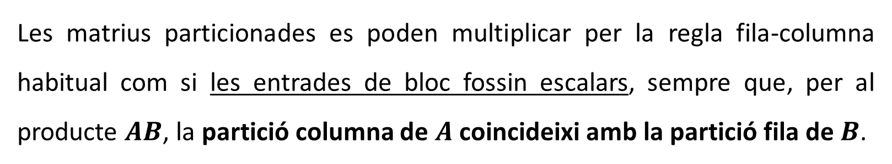



Lliçó 8
Les matrius particionades es poden multiplicar per la regla fila-columna habitual com si les entrades de bloc fossin escalars, sempre que, per al producte $AB$, la partició columna de $A$ coincideixi amb la partició fila de $B$.
1. Matriu Particionada
2. Suma i producte per escalar per blocs
Exemple
Donada la matriu $A$ $5×5$ i la matriu $B$ $5×3$, calculeu $AB$, utilitzant el producte per blocs.
3. Transposició per blocs
$$A=\left(\begin{matrix}\begin{matrix} 1 & 2 \\ 3 & 0\end{matrix} & \begin{matrix}0 & 0 & 1 \\ 2 & 0 & 0\end{matrix} \\ \begin{matrix}−1 & 1 \\ 1 & 0 \\ 0 & 3\end{matrix} & \begin{matrix}1 & 0 & 0 \\ 0 & 1 & 0 \\ 0 & 0 & 1\end{matrix}\end{matrix}\right)$$
$\left(\begin{matrix}5 \\ 3\end{matrix}\right)$
$$\left(\begin{matrix}3 & −2 \\ 9 & 0\end{matrix}\right)+\left(\begin{matrix}2 & 0 \\ −2 & 0\end{matrix}\right)=\left(\begin{matrix}5 & −2 \\ 7 & 0\end{matrix}\right)$$
$$=\left(\begin{matrix}A_{11} & A_{12} \\ A_{21} & A_{22}\end{matrix}\right)$$
$$\left(\begin{matrix}0 \\ 0\end{matrix}\right)$$
$\left(\begin{matrix}1 & 2 \\ 3 & 0\end{matrix}\right)$ $\left(\begin{matrix}3 & 0 \\ 0 & −1\end{matrix}\right)$+ $\left(\begin{matrix}0 & 0 & 1 \\ 2 & 0 & 0\end{matrix}\right)$ $\left(\begin{matrix}−1 & 0 \\ 0 & 1 \\ 2 & 0\end{matrix}\right)$
PRODUCTE
4. Producte per blocs
$\left(\begin{matrix}1 & 2 \\ 3 & 0\end{matrix}\right) \left(\begin{matrix}1 \\ 2\end{matrix}\right)+$
$$AB=\left(\begin{matrix}\begin{matrix} \\ \end{matrix} & \begin{matrix} & \\ & \end{matrix} \\ \begin{matrix} \\ \\ \end{matrix} & \begin{matrix} & \\ & \\ & \end{matrix}\end{matrix}\right)$$
$$\begin{matrix}5 \\ 3\end{matrix}$$
$$\begin{matrix}5 & −2 \\ 7 & 0\end{matrix}$$
$$AB=\left(\begin{matrix}A_{11} & A_{12} \\ A_{21} & A_{22}\end{matrix}\right)\left(\begin{matrix}B_{11} & B_{12} \\ B_{21} & B_{22}\end{matrix}\right)=\left(\begin{matrix}A_{11}B_{11}+A_{12}B_{21} & A_{11}B_{12}+A_{12}B_{22} \\ A_{21}B_{11}+A_{22}B_{21} & A_{21}B_{12}+A_{22}B_{22}\end{matrix}\right)$$
$$B=\left(\begin{matrix}\begin{matrix}1 \\ 2\end{matrix} & \begin{matrix}3 & 0 \\ 0 & −1\end{matrix} \\ \begin{matrix}0 \\ 0 \\ 0\end{matrix} & \begin{matrix}−1 & 0 \\ 0 & 1 \\ 2 & 0\end{matrix}\end{matrix}\right)$$
$$\begin{matrix}1 \\ 1 \\ 6\end{matrix}$$
$$\begin{matrix}−4 & −1 \\ 3 & 1 \\ 2 & −3\end{matrix}$$
Posa't a prova!
$$=\left(\begin{matrix}B_{11} & B_{12} \\ B_{21} & B_{22}\end{matrix}\right)$$
$\left(\begin{matrix}−1 & 1 \\ 1 & 0 \\ 0 & 3\end{matrix}\right)$ $\left(\begin{matrix}1 \\ 2\end{matrix}\right)+$
$\left(\begin{matrix}−1 & 1 \\ 1 & 0 \\ 0 & 3\end{matrix}\right)\left(\begin{matrix}3 & 0 \\ 0 & −1\end{matrix}\right)+$
$$O_{3×1}$$
$$B_{22}$$
$$\left(\begin{matrix}1 \\ 1 \\ 6\end{matrix}\right)$$
$$\left(\begin{matrix}−3 & −1 \\ 3 & 0 \\ 0 & −3\end{matrix}\right)+\left(\begin{matrix}−1 & 0 \\ 0 & 1 \\ 2 & 0\end{matrix}\right)=\left(\begin{matrix}−4 & −1 \\ 3 & 1 \\ 2 & −3\end{matrix}\right)$$

Slide 16



Lliçó 8
Millor tenir llapis i paper a prop abans de provar-ho!…
1. Matriu Particionada
2. Suma i producte per escalar per blocs
3. Transposició per blocs
4. Producte per blocs
Posa't a prova!

Slide 17

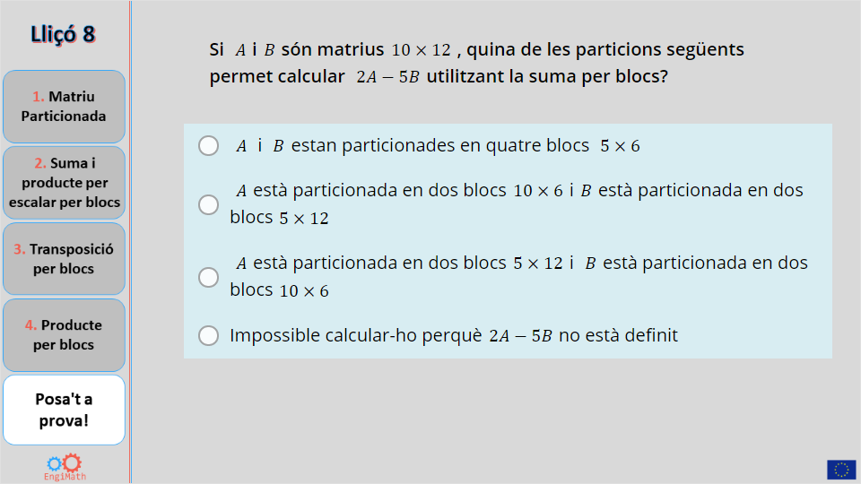
Lliçó 8
Quiz
1. Matriu Particionada
Click the Quiz button to edit this object
2. Suma i producte per escalar per blocs
3. Transposició per blocs
4. Producte per blocs
Posa't a prova!

Slide 18


Fi de la Lliçó 8
Esperem que us hagi estat útil!
1. Matriu Particionada
2. Suma i producte per escalar per blocs
3. Transposició per blocs
4. Producte per blocs
Posa't a prova!
By EngiMath TEAM

